Slide 1
Prepoznavanje falsifikovanih potpisa
Katarina Jagličić, 1044/2018

Slide 2
Sadržaj
Uvod u problem i opis skupa podataka
Konvolutivne neuralne mreže
Pristup rešavanju problema bez korišćenja Transfer Learning-a
Transfer Learning i VGG16 mreža
Pristup rešavanju problema uz korišćenje Transfer Learning-a
Preostale mogućnosti za poboljšanje modela

Slide 3
Uvod u problem
Opis problema koji treba rešiti
Opis skupa podataka
Model treba da prepozna da li je određeni potpis sa slike originalan ili ne
Offline prepoznavanje potpisa
Značaj: sprečavanje prevara u raznim institucijama koje zahtevaju potpisane dokumente
Skup podataka se sastoji od slika potpisa, kako originalnih, tako i falsifikovanih
Za svaki original postoji bar jedan falsifikat
Holandski potpisi

Slide 4
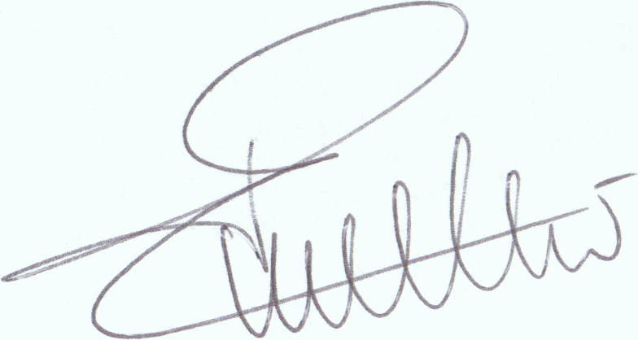
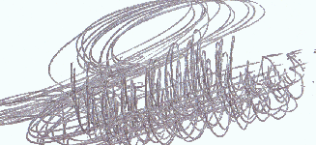
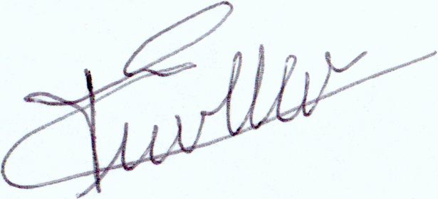
Skup podataka
Primer originalnog potpisa:
Varijabilnost originalnog potpisa jednog klijenta:
Primer falsifikovanog potpisa:

Slide 5
Skup podataka
Skup podataka se sastoji od ukupno 1649 slika
Razlikuje se broj falsifikovanih potpisa za svakog od klijenta
Vrsta potpisa | Broj slika
Originalni potpisi | 887
Falsifikovani potpisi | 762
 | #originalnih potpisa / klijentu | #falsifikovanih potpisa / klijentu
MIN | 12 | 8
MAX | 24 | 20
MEAN | 13.86 | 11.91
MEDIAN | 12 | 12
64 jedinstvena klijenta
39 jedinstvenih falsifikatora

Slide 6
Pristupi rešavanju problema
Za rešavanje ovog problema biće korišćene konvolutivne neuralne mreže (CNN)
Dva pristupa: sa i bez Transfer Learning-a
Skup za obučavanje: slike falsifikovanih i originalnih potpisa, bez podatka o autoru istih
Skup za testiranje: slike dosad neviđenih falsifikovanih i originalnih potpisa, bez podatka o autoru istih
Transfer Learning: pomoću VGG16 mreže

Slide 7
Konvolutivne neuralne mreže (CNN)
Najbolji pristup rešavanju problema koji uključuju slike
Sama uči svoje atribute – konture, oblike itd.
Sastoji se od sledećih slojeva:
Konvolutivni slojevi – sastoje se od određenog broja jedinica nastalih primenom operacije konvolucuje određenog broja filtera uobičajene dimenzije 3x3, 5x5 ili 7x7 nad ulaznom slikom. Izlazi im se transformišu nelinearnom funkcijom (aktivacijom ), a može se raditi i unutrašnja standardizacija
Agregacija – smanjuju dimenziju filtera
Average Pooling – vraća srednju vrednost na 2x2 piksela
Max Pooling – vraća maksimalnu vrednost na 2x2 piksela
Potpuno povezanih slojeva – oni uče nad atributima koje konvolutivni slojevi konstruišu

Slide 8
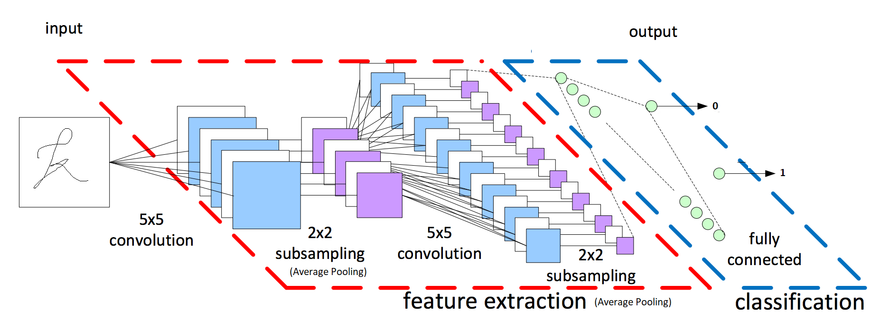
Model bez korišćenja Transfer Learning-a
Batch Normalization, ReLu
Batch Normalization, ReLu
Padding
256 units
x2
Padding

Slide 9
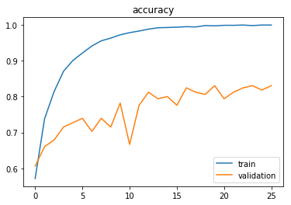
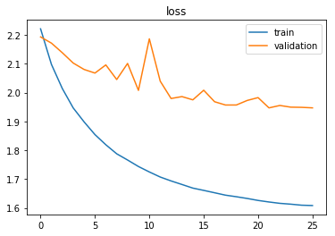
Model bez korišćenja Transfer Learning-a

Slide 10


Model bez korišćenja Transfer Learning-a
Rezultat
Set | ACC | FAR | FRR
Train | 0.99 | / | /
Validation | 0.81 | / | /
Test | 0.78 | 0.30 | 0.13
$$FAR= \frac{FN}{TP+FN}$$
$$FRR= \frac{FP}{FP+TN}$$

Slide 11
Transfer Learning i VGG16
Transfer Learning predstavlja pristup rešavanju problema korišćenjem „znanja“ stečenog u rešavanju nekog drugog, sličnog problema
Značajno za probleme sa malim brojem podataka, što ovde i jeste slučaj
VGG16 – mreža koja ostvaruje 92.7% tačnosti na problemu klasifikacije ImageNet podataka, korišćena je ovde
Inicijalizacija modela CNN parametrima naučenim u VGG16 mreži i dodavanje samo potpuno povezanih slojeva za treniranje

Slide 12
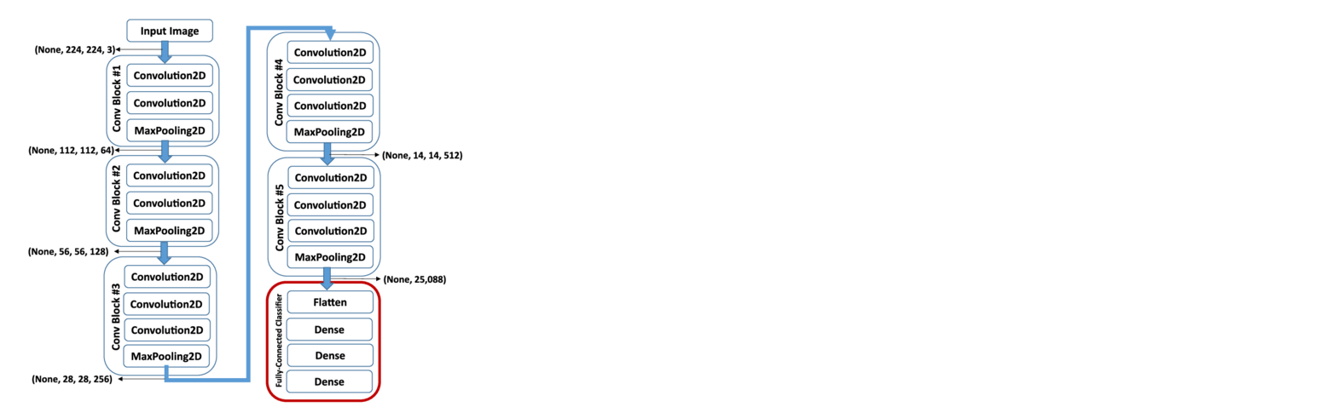
Model sa korišćenjem Transfer Learning-a
Flatten
Dropout(0.3)
Dense(4096, ReLu, kernel regularizer = L2(2e-3))
Dropout(0.3)
Dense(4096, ReLu, kernel regularizer = L2(2e-3))
Dense(2, softmax)

Slide 13
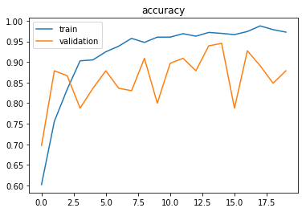
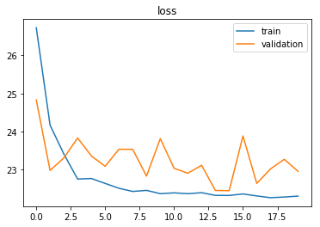
Model sa korišćenjem Transfer Learning-a

Slide 14
Model sa korišćenjem Transfer Learning-a
Rezultat
Set | ACC | FAR | FRR
Train | 0.97 | / | /
Validation | 0.95 | / | /
Test | 0.95 | 0.06 | 0.04
$$FAR= \frac{FN}{TP+FN}$$
$$FRR= \frac{FP}{FP+TN}$$

Slide 15
Još detalja o obučavanju modela
Podela skupa podataka na skup za obučavanje, skup za validaciju i skup za testiranje:
Optimizacija koja je korišćena: Nestorovljev gradijentni spust (korak 0.0005 za pristup sa Transfer Learning-om i korak 0.0001 za pristup bez Transfer Learning-a)
Regularizacija:
Dropout slojevi (verovatnoća 0.3 za pristup sa korišćenjem Transfer Learning-a)
L2 regularizacija (sa konstantom 2e-3 za pristup sa korišćenjem Transfer Learning-a)
Obučavanje | 80%
Validacija | 10%
Testiranje | 10%

Slide 16
Preostale mogućnosti za poboljšanje
Drugačije pretprocesiranje
Augmentacija podataka
Još različitih arhitektura
Drugačija optimizacija
Još pristupa: Forgery exposure (još dva pristupa pored trenutno korišćenog) i Writer dependent

Slide 17
Reference i korisni linkovi
Skup podataka: https://www.kaggle.com/robinreni/signature-verification-dataset
Referentni rad: http://cs231n.stanford.edu/reports/2016/pdfs/276_Report.pdf
O CNN: http://cs231n.github.io/convolutional-networks/#comp
Odabir arhitekture: https://www.kaggle.com/cdeotte/how-to-choose-cnn-architecture-mnist
Odabir arhitekture: https://towardsdatascience.com/illustrated-10-cnn-architectures-95d78ace614d

Slide 18
Hvala na pažnji! ☺

